Slide 1

Kính chào quý thầy cô
về dự giờ lớp 2/2
Giáo viên: Phan Thanh Viễn

Slide 2
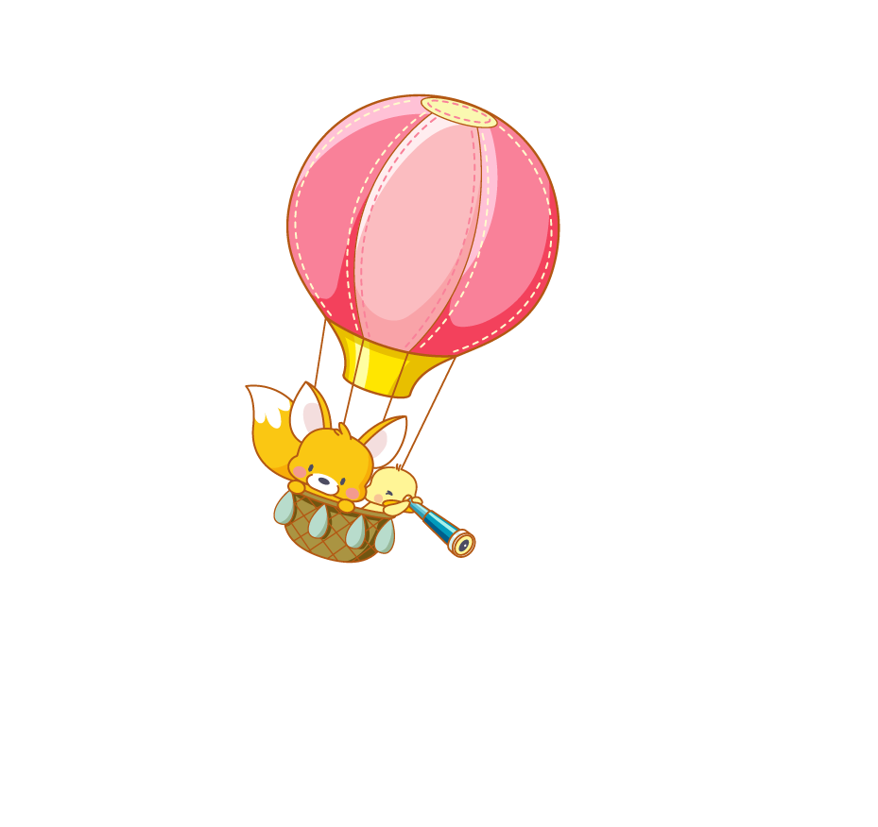


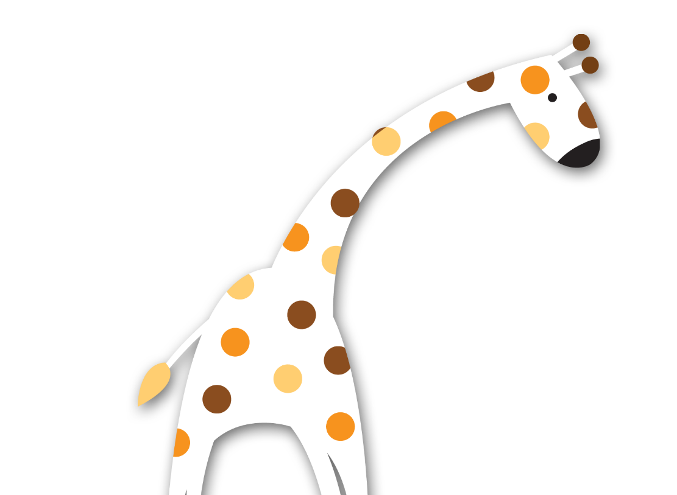

Khởi động
Notes:
Bài giảng thiết kế bởi: Hương Thảo - tranthao121006@gmail.com

Slide 3


Em học vẽ
Hôm nay trong lớp học
Với giấy trắng, bút màu
Nắn nót em ngồi vẽ
Lung linh bầu trời sao.
Vẽ biển cả trong lành
Có một con thuyền trắng
Giương cánh buồm đỏ thắm
Đang rẽ sóng ra khơi.
Vẽ ông trăng lên cao
Rải ánh vàng đầy ngõ
Vẽ cánh diều no gió
Vi vu giữa trời xanh.
Vẽ cả ông mặt trời
Và những chùm phượng đỏ
Trên sân trường lộng gió
Gọi ve về râm ran.
Bạn nhỏ vẽ những gì trong bức tranh bầu trời đêm?

Slide 4
Em học vẽ
Hôm nay trong lớp học
Với giấy trắng, bút màu
Nắn nót em ngồi vẽ
Lung linh bầu trời sao.
Vẽ biển cả trong lành
Có một con thuyền trắng
Giương cánh buồm đỏ thắm
Đang rẽ sóng ra khơi.
Vẽ ông trăng lên cao
Rải ánh vàng đầy ngõ
Vẽ cánh diều no gió
Vi vu giữa trời xanh.
Vẽ cả ông mặt trời
Và những chùm phượng đỏ
Trên sân trường lộng gió
Gọi ve về râm ran.
Bức tranh cảnh biển của bạn nhỏ có gì đẹp?

Slide 5
KHÁM PHÁ

Slide 6


Slide 7
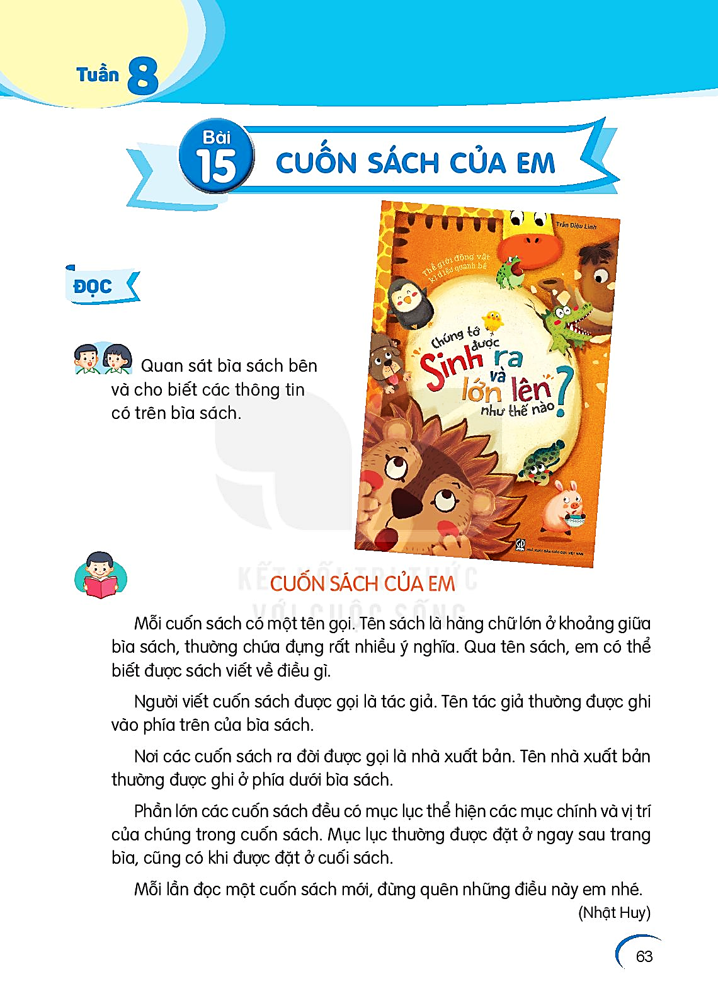

Slide 8
Tác giả
Tên sách
Nhà xuất bản

Slide 9

Thứ tư, ngày 18 tháng 10 năm 2023
+
S / 63
Tiếng việt - Tiết 71
Cuốn sách của em (tiết 1)

Slide 10
Đọc mẫu
Cuốn sách của em
Mỗi cuốn sách có một tên gọi. Tên sách là hàng chữ lớn ở khoảng giữa bìa sách, thường chứa đựng rất nhiều ý nghĩa. Qua tên sách, em có thể biết được sách viết về điều gì.
Người viết cuốn sách được gọi là tác giả. Tên tác giả thường được ghi vào phía trên của bìa sách.
Nơi các cuốn sách ra đời được gọi là nhà xuất bản. Tên nhà xuất bản thường được ghi ở phía dưới bìa sách.
Phần lớn các cuốn sách đều có mục lục thể hiện các mục chính và vị trí của chúng trong cuốn sách. Mục lục thường được đặt ở ngay sau trang bìa, cũng có khi được đặt ở cuối sách.
Mỗi lần đọc một cuốn sách mới, đừng quên những điều này em nhé.
(Nhật Huy)

Slide 11
Thứ tư, ngày 18 tháng 10 năm 2023
+
S / 63
Tiếng việt - Tiết 71
Cuốn sách của em (tiết 1)
Từ khó
Tìm hiểu bài

Slide 12
Thứ tư, ngày 18 tháng 10 năm 2023
+
S / 63
Tiếng việt - Tiết 71
Cuốn sách của em (tiết 1)
Luyện đọc câu dài:
Tên sách là hàng chữ lớn ở khoảng giữa bìa sách, thường chứa đựng rất nhiều ý nghĩa.

Slide 13
Thứ tư, ngày 18 tháng 10 năm 2023
+
S / 83
Tiếng việt - Tiết 71
Cuốn sách của em (tiết 1)
Luyện đọc câu dài:
Tên sách là hàng chữ lớn ở khoảng giữa bìa sách, thường chứa đựng rất nhiều ý nghĩa.

Slide 14
Thứ tư, ngày 18 tháng 10 năm 2023
+
S / 63
Tiếng việt - Tiết 71
Cuốn sách của em (tiết 1)
Từ khó
Tìm hiểu bài
tác giả:
người viết cuốn sách.
nơi tạo ra cuốn sách.
nhà xuất bản:
mục lục: danh sách các ý chính và số trang của nó trong quyển sách.

Slide 15
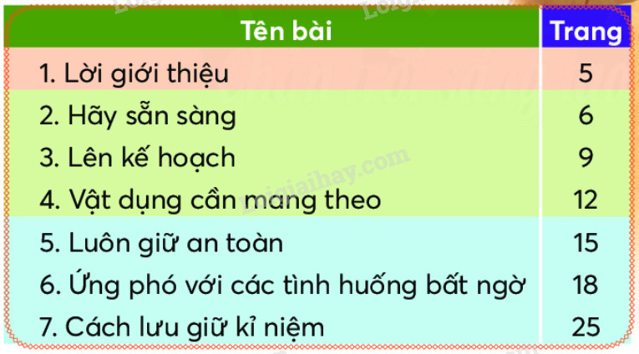
MỤC LỤC

Slide 16
Thứ tư, ngày 18 tháng 10 năm 2023
+
S / 63
Tiếng việt - Tiết 71
Cuốn sách của em (tiết 1)
Từ khó
Tìm hiểu bài
tác giả:
người viết cuốn sách.
nơi tạo ra cuốn sách.
nhà xuất bản:
mục lục: danh sách các ý chính và số trang của nó trong quyển sách.

Slide 17
Cuốn sách của em
Mỗi cuốn sách có một tên gọi. Tên sách là hàng chữ lớn ở khoảng giữa bìa sách, thường chứa đựng rất nhiều ý nghĩa. Qua tên sách, em có thể biết được sách viết về điều gì.
Người viết cuốn sách được gọi là tác giả. Tên tác giả thường được ghi vào phía trên của bìa sách.
Nơi các cuốn sách ra đời được gọi là nhà xuất bản. Tên nhà xuất bản thường được ghi ở phía dưới bìa sách.
Phần lớn các cuốn sách đều có mục lục thể hiện các mục chính và vị trí của chúng trong cuốn sách. Mục lục thường được đặt ở ngay sau trang bìa, cũng có khi được đặt ở cuối sách.
Mỗi lần đọc một cuốn sách mới, đừng quên những điều này em nhé.
(Nhật Huy)

Slide 18
Thứ tư, ngày 18 tháng 10 năm 2023
+
S / 63
Tiếng việt - Tiết 71
Cuốn sách của em (tiết 1)
Baøi naøy ñöôïc chia laøm 3 ñoaïn :
Ñoaïn 1 : Mỗi cuốn sách ……………………….ñeán điều gì. .
Ñoaïn 2 : Người viết cuốn sách …………….ñeán ở phía dưới bìa. sách .
Ñoaïn 3 : Đoạn còn lại.

Slide 19

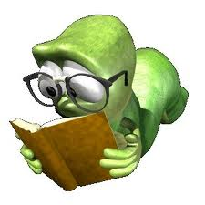
Thứ tư, ngày 18 tháng 10 năm 2023
+
S / 63
Tiếng việt - Tiết 71
Cuốn sách của em
Luyện đọc nhóm 3

Slide 20


S/63
HEÁT GIÔØ
35s
Bắt đầu

Slide 21


Thứ tư, ngày 18 tháng 10 năm 2023
+
S / 63
Tiếng việt - Tiết 71
Cuốn sách của em
Thi đọc nhóm

Slide 22
Thứ tư, ngày 18 tháng 10 năm 2023
+
S / 63
Tiếng việt - Tiết 171
Cuốn sách của em (Tiết 1)
Luyện đọc lại

Slide 23




Vận dụng :
-Hôm nay học bài gì?
-Nhận xét đánh giá tiết học.
-Chuẩn bị : Tiết bài tiết 2.
Notes:
23

